Slide 1


Chào mừng các con đến với tiết học Tiếng Việt

Slide 2




Luyện tập
Viết đoạn văn kể một sự việc

Slide 3

1. Kể lại một việc Bác Hồ đã làm trong câu chuyện Chiếc rễ đa tròn.
- Em muốn kể về việc làm nào của Bác Hồ?
- Bác đã làm việc đó như thế nào?
- Em có suy nghĩ gì về việc làm của Bác?
Mẫu:
- Em muốn kể lại việc Bác Hồ trồng chiếc rễ đa trong vườn theo một cách đặc biệt.
- Một sớm, Bác đi dạo trong vườn thì phát hiện ra có một chiếc rễ đa nhỏ và dài trên mặt đất. Bác nhặt chiếc rễ đa lên, suy nghĩ một lát rồi nói với chú cần vụ cuốn chiếc rễ lại rồi trồng xuống cho nó mọc tiếp. Thấy chú cần vụ làm chưa đúng, bác tỉ mỉ tự tay cuộn chiếc rễ thành một vòng tròn, cùng chú cần vụ buộc nó tựa vào hai cái cọc, sau đó mới vùi hai đầu rễ xuống đất. Chú cần vụ thắc mắc vì sao lại phải làm như vậy thì Bác chỉ mỉm cười bảo rằng : Rồi sau chú sẽ biết. Sau này, chiếc rễ đa ấy lớn lên thành cây đa con có vòng lá tròn. Thiếu nhi tới thăm vườn Bác rất thích chơi ở đây. Lúc đó, mọi người mới hiểu vì sao khi xưa Bác lại trồng chiếc rễ đa thành hình tròn như thế.
- Em thấy Bác Hồ rất yêu thương thiếu nhi.

Slide 4
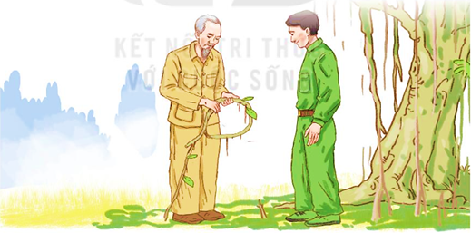
2. Viết 4 – 5 câu về việc em vừa kể ở trên.

Slide 5


Thảo luận nhóm đôi.
(5 phút)

Slide 6


Chia sẻ trước lớp

Slide 7


MẪU
Việc Bác Hồ trồng chiếc rễ đa theo cách đặc biệt khiến em rất ấn tượng. Khi thấy chiếc rễ đa nhỏ và dài rơi trong vườn sau trận gió đêm qua, Bác Hồ đã nghĩ cách trồng lại nó. Bác tỉ mỉ cuộn chiếc rễ đa thành vòng tròn, cùng chú cần vụ buộc nó vào hai cái cọc, sau đó mới vùi hai đầu rễ xuống đất. Thời gian qua đi, chiếc rễ đa tròn Bác trồng trở thành cây đa con có vòng lá tròn. Thiếu nhi tới thăm vườn Bác rất thích chơi ở đây. Lúc đó, mọi người mới hiểu vì sao Bác lại trồng chiếc rễ đa năm xưa như thế. Chỉ qua một việc làm nhỏ, em cũng thấy được Bác Hồ rất yêu thương thiếu nhi.

Slide 8



Viết bài vào vở

Slide 9


Tạm biệt và hẹn gặp lại

